Slide 1
桃園市復興區公所
-不凋花小盆栽-
2026/6/12
余薰柔

Slide 2
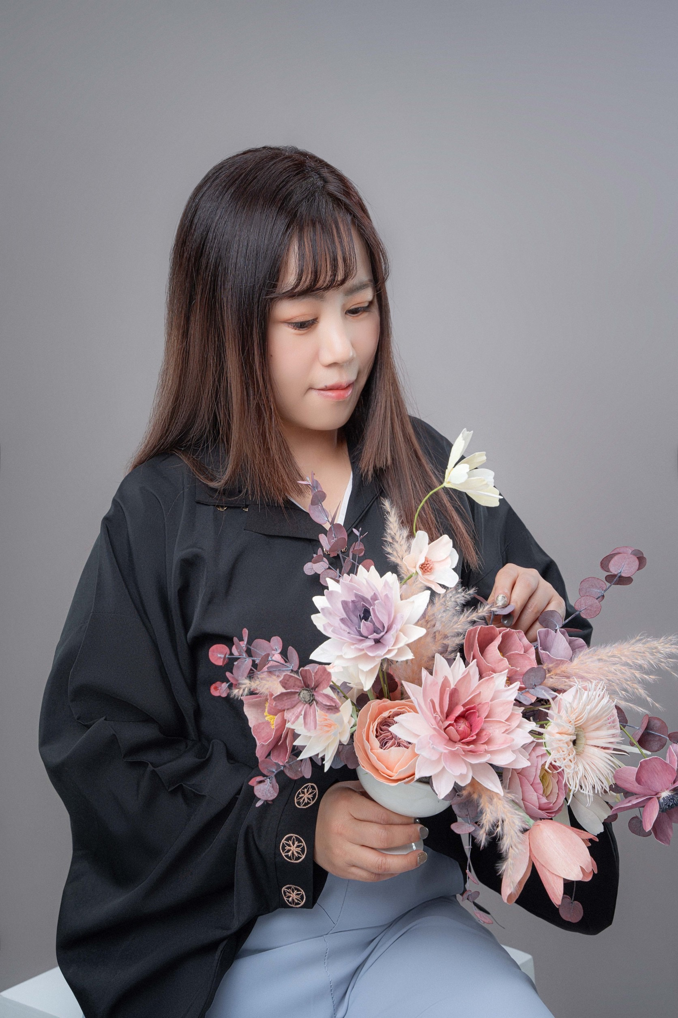
余薰柔Shino 講師簡介
學歷：
英國Northumbria University
社會語言學系碩士
日本京都日本語學校
日本JTIA不凋花/索拉花 台灣負責人
日本JTIA香氛師資
日本AUBE永生花藝設計師
日本USD浮游花師資
韓國KDFCA香氛裝飾/索拉花藝師資
韓國KDCA香氛師資
韓國Cocomoart香氛裝飾證書
國家考試美容乙級(師資)、丙級
日本和服一級著付師
講師經歷：
青田七六、公私立學校、基隆市政府、
土城區公所、上市櫃科技公司、台北101等
經歷：
華泰電子高級業務
日本京都夢館和服造型師
美國佛羅里達迪士尼
花妝藝術工作室負責人

Slide 3
不凋花？
永生花？
乾燥花？
真花？
假花？

Slide 4
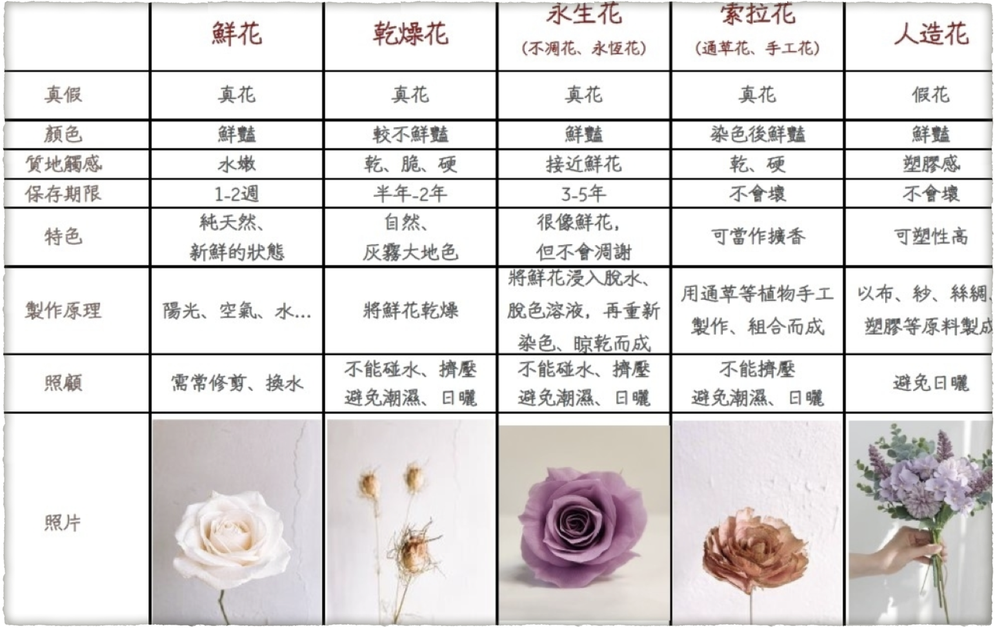

Slide 5
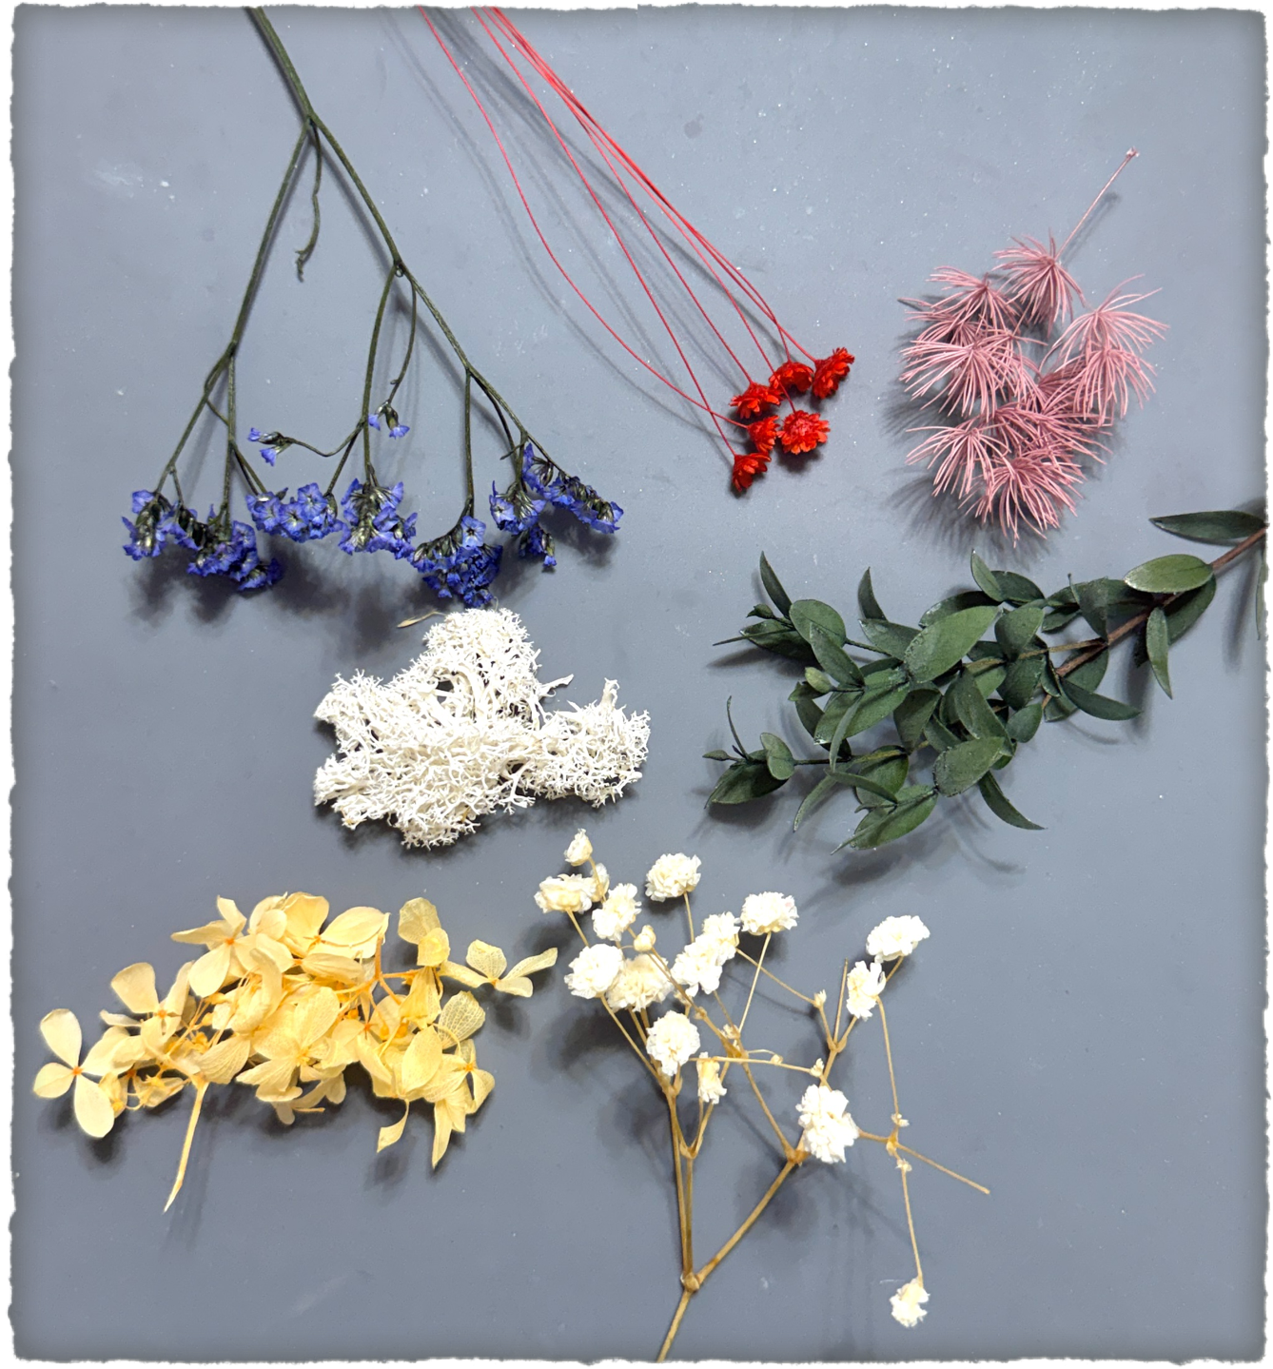
花材與工具
小星花
其他材料工具類：
剪刀
鑷子
南寶樹脂(或熱融膠)
鐵絲#24, #26
花藝膠帶
水晶花
蓬萊松
馴鹿苔
尤加利葉
繡球花
滿天星

Slide 6
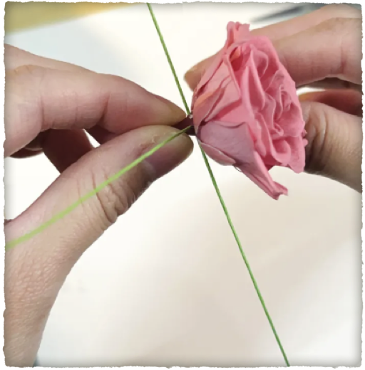
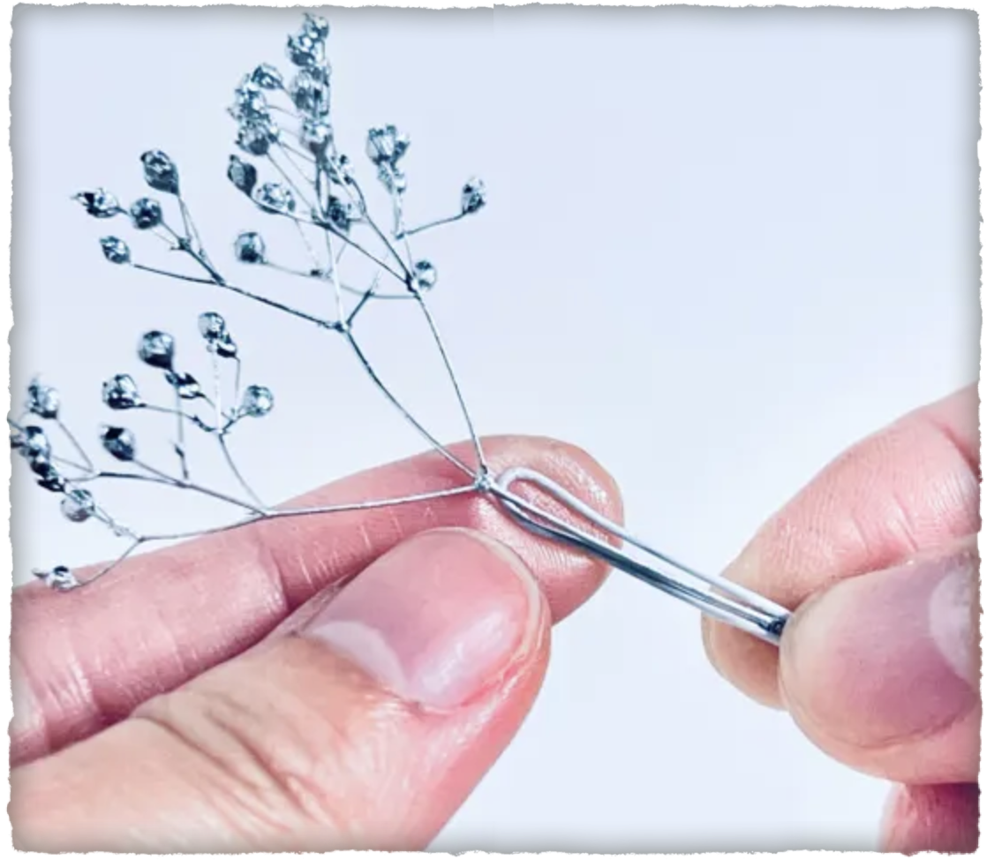
鐵絲架接＝人造花莖
十字架接法：
適用於主花、有胖胖花萼的
U形架接法：
適用於大部分配花

Slide 7
玫瑰開花法
開花方法 | 難易度 | 放大效果 | 缺點/風險
棉花填充法 | ⭐（最簡單） | 🌿🌿（適中） | 淺色花若塞太高，從正面看容易看到白色棉花。
點膠開花法 | ⭐⭐⭐ | 🌿🌿🌿 | 膠量若沒控制好，會殘留透明膠絲，影響質感。
拆瓣重組法 | ⭐⭐⭐⭐⭐（最難） | 🌿🌿🌿🌿🌿（最大） | 極度考驗美感，黏不好花型會變得扁平或不自然。

Slide 8


小盆栽基本架構
1. 先定地基（花器、海綿）
2. 再下主角（主花）
3. 份量蓬鬆的花材補洞（配花打底）
4. 線條跳躍（配花點綴）
花器

Slide 9
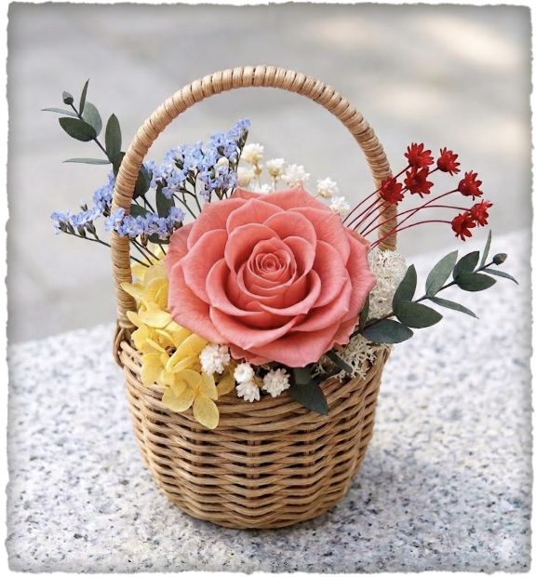
如何維護不凋花
不能澆水
保持乾燥勿長時間至於潮濕處
有灰塵用吹風的方式清潔

